Slide 1
Der Einfluss des digitalen Trends Influencer auf Publikumszeitschriften
Logo Hochschule
BachelorArbeit
Laura Müller
15. Juli 2018
Notes:
Herzlich Willkommen in Berlin Herr Professor Dr. Meyer und Frau Professor Dr. Fischer .
Ich freue mich Ihnen die Ergebnisse meiner Bachelorarbeit vorzustellen. Mein Thema: Der Einfluss des digitalen Trends Influencer auf Publikumszeitschriften
Analysiert anhand von Experteninterviews
Es hat mir sehr großen Spaß gemacht an dem Thema zu arbeiten und zu forschen.
Ich hoffe den hatten Sie auch beim Lesen der Arbeit.

Slide 2
Agenda
Reichweiten von Influencern und Publikumszeitschriften
Forschungsgegenstand
Hypothesen
Methodik
Ergebnisse
Fazit
Quellenangaben
Notes:
Zusammenfassend möchte ich nun noch einmal meine Forschung präsentieren. Einsteigen werde ich mit einer kurzen Übersicht über die verschiedenen Reichweiten von Influencern und Publikumszeitschriften. Danach folgt eine kurze Einführung in den Forschungsgegenstand. Anschließend werde ich die daraus entwickelten Hypothesen erklären, meine Methodik erläutern und schlussendlich meine Ergebnisse vorstellen.

Slide 3


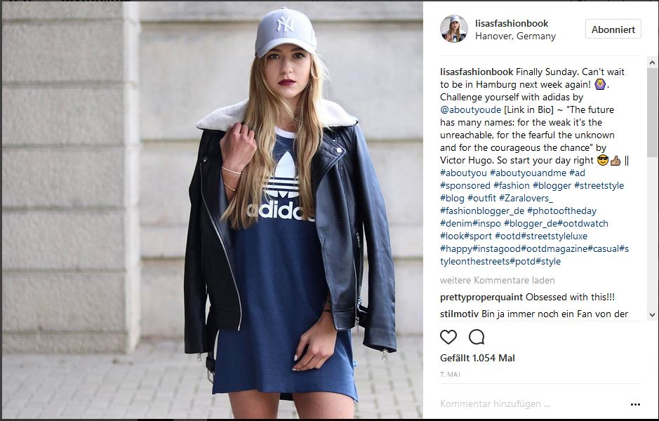
Reichweiten von Influencern und Publikumszeitschriften
€ 300
Reichweite 60.300
TKP = 5 €
Notes:
Notiz: Diese und die folgende Folie werden als ausgedrucktes Beispiel gezeigt. Die Ausschnitte werden an einem Whiteboard befestigt und die Zahlen anschließend ergänzt und erläutert.
Zum Einstieg möchte ich zunächst zeigen, wie mir der enorme Einfluss von Influencern deutlich geworden ist.
Heute können sich die meisten kein Leben mehr ohne Internet vorstellen. Auch ich gehöre zu den Digital Natives und bin mit dem Internet aufgewachsen. Mehrmals täglich halte ich mich in sozialen Netzwerken auf, schaue mir hier Beiträge an, lade selber welche hoch und kommuniziere mit Anderen. Immer häufiger begegnen mir hier Influencer, wie zum Beispiel in Form eines Instagram-Beitrags von Lisa-Marie. Beim Scrollen durch meinen Feed sehe ich zwischen den Beiträgen meiner Freunde, auch viele solcher Bilder und nehme dabei meistens kaum wahr, dass hinter so einem Bild ein Unternehmen steckt, welches genau mich erreichen möchte. In diesem Fall: der Online-Shop About You. About You ist auf Lisa zugekommen, mit dem Angebot, dass sie sich ein Outfit aussuchen darf und 300 Euro dafür bekommt, wenn sie es auf ihrem Instagram-Kanal mit ihren Followern teilt. Um genau zu sein, mit ihren 60.300 Followern, die dann alle so wie ich durch ihren Feed scrollen und dieses Bild sehen. Rechnet man daraus den Tausend-Kontakt-Preis aus, der in der Medienwelt als Messgröße dient aus, bezahlt About You 5 Euro für 1000 Zielgruppenkontakte.

Slide 4


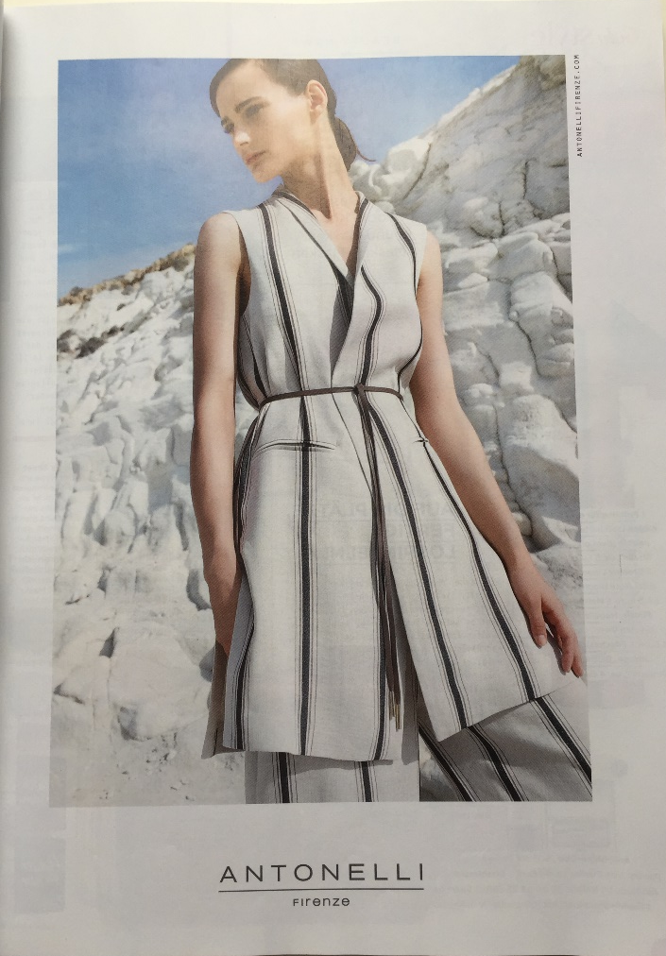
Reichweiten von Influencern und Publikumszeitschriften
€ 25.400
Reichweite 252.000
TKP = 100 €

Slide 5
Reichweiten von Influencern und Publikumszeitschriften
?
?
?
Ist es erwünscht
Welche Chancen ergeben sich
Positiv oder Negativ
Welchen Einfluss hat der Trend ‚Influencer‘ auf Publikumszeitschriften?
?
?
Woher kommt der Erfolg
Welche Auswirkungen
?
Was können sich Journalisten abgucken

Slide 6














Forschungsgegenstand
Verkaufte Auflage deutscher Publikumszeitschriften
Notes:
Zeitschriften erlebten ab den 80er Jahren einen Boom. Mit der verkauften Auflage von Publikumszeitschriften ging es bis in die 2000er steil bergauf. Von anfangs 70 Millionen Exemplaren ist sie auf 125 Million gestiegen. Das Internet kam auch anfangs der 80er Jahre immer mehr in die Haushalte. Diente aber zunächst zu anderen Zwecken, als wir es heute kennen und war noch relativ irrelevant. Anfang der 2000er kam das Web 2.0 zu uns nach Hause und ermöglichte eine ganz andere Nutzung des Internets. Was auch der Zeitschriften-Markt zu spüren bekommen hat. Mit dem Web 2.0 kamen auch erste soziale Netzwerke wie Blogs oder die Video-Plattform YouTube. Auch das größte soziale Netzwerk fasste hier seien Fußstapfen. Es kam das mobile Internet und mit ihm ging die Abwärtskurve der Printmedien immer weiter. Schließlich kam auch Instagram, das Zuhause der Influencer und viele, viele weitere soziale Netzwerke. Der Markt wurde immer unübersichtlicher und die Einbußen für Verlage immer spürbarer. Der Versuch online mit Journalismus Gewinn zu machen, scheiterte an der Gratiskultur im Internet und Geld durch Werbung machen hier die großen Player wie Google und Facebook.
Ein neuer Akteur am Markt hat es jedoch geschafft mit den sozialen Medien erfolgreich zu sein.
Und zwar der Influencer, als Vernetzung zwischen Unternehmen und Zielgruppe, zwischen verschiedensten sozialen Medien. Er hat es geschafft eine Welt um seine Persönlichkeit aufzubauen, welche die junge Zielgruppe anspricht und auch erreicht.

Slide 7
Hypothesen
Forschungsfrage: Welchen Einfluss hat der Trend ‚Influencer‘ auf Publikumszeitschriften?
Influencer stehen in Konkurrenz zu den Publikumszeitschriften.
Rezipienten haben ein größeres Vertrauen zu Influencern als zu Journalisten.
Influencer nutzen die digitalen und sozialen Medien besser als Journalisten.
Influencer betrieben eine Art neuen Journalismus.
Journalisten können von Influencern profitieren.
Notes:
Wie schon erwähnt ist meine Forschungsfrage, welchen Einfluss der Trend ‚Influencer‘ auf Publikumszeitschriften hat. Daran angelehnt und mithilfe des Literaturstudiums habe ich meine Hypothesen entwickelt.
Die erste Hypothese, dass Influencer in Konkurrenz zu den Publikumszeitschriften stehen, hab ich daraus geschlossen, dass die sinkenden Auflagenzahlen in Zusammenhang mit der Verbreitung des Internets und den sozialen Medien stehen. Informationen werden heutzutage vermehrt online konsumiert. Unternehmen wissen dies und investieren daher eher in neue Medien und Marketingformen als in Anzeigen.
Die zweite aufgestellte Hypothese lautet: Rezipienten haben ein größeres Vertrauen zu Influencern als zu Journalisten. Influencer kommunizieren mit ihren Followern auf einer ganz anderen Ebene als ein Journalist es mit seinen Lesern tut. Influencer nehmen ihre Fans mit in ihren Alltag. Sie bekommen von ihnen direktes Feedback über Likes, Kommentare und sogar Privatnachrichten. Bei Journalisten steht meist nur der Name unter einem Text, wer dahinter steckt und ob man diesem Vertrauen schenken kann, weiß man jedoch selten.
Influencer nutzen die digitalen und sozialen Medien besser als Journalisten. Influencer machen online Millionen hohe Umsätze, Verlage scheitern hier häufig an der Gratiskultur und profitablen Erlösmodellen.
Die vierte Hypothese ist: Influencer betreiben eine Art neuen Journalismus. Schon im Literaturstudium hat sich gezeigt, dass die Meinungen hier weit auseinander gehen. Beide verbreiten Informationen an eine gewisse Zielgruppe, doch wo ist die Grenze zum Journalismus? Besonders auch im Hinblick auf die journalistischen Qualitätsansprüche, wie die Trennung von redaktionellem Inhalt und Anzeigen gibt es hier großen Forschungsbedarf.
Mit der letzten Hypothese: Journalisten können von Influencern profitieren, soll geprüft werden, ob der Einfluss von Influencern auf Journalisten auch positiv sein kann. Ist eine erfolgreiche Zusammenarbeit möglich? Was können sie sich vielleicht sogar abschauen?

Slide 8
Methodik
Empirische Forschung
Quantitativ
Qualitativ
Reliabilität
Validität
Journalisten
Influencer
Leitfaden- Interview
Notes:
Die empirische Forschung gliedert sich in die Quantitative und Qualitative Forschung.
Ich habe mich für eine Qualitative Methode entschieden, um den Forschungsgegenstand tiefgehender zu untersuchen und ein Meinungsbild abzubilden.
Gewählt habe ich die Form des problemzentrierten Leitfadeninterviews. Den Leitfaden habe ich mithilfe der Hypothesen entwickelt.
Die Interviews habe ich mit zwei Expertengruppen geführt. Einerseits mit Journalisten von Publikumszeitschriften, andererseits mit Influencern, um beide Seiten abzubilden und eine gewisse Vergleichbarkeit herzustellen.
Dabei habe ich die Gütekriterien der empirischen Forschung Validität und Reliabilität eingehalten.

Slide 9


Ergebnisse
Konkurrenz
Vertrauen
Mediennutzung
Neuer Journalismus
Nutzungschance
Die Zielgruppe von Influencern ist jünger als die Zielgruppe von Publikumszeitschriften.
Influencer haben einen größeren Einfluss auf ihre Rezipienten als Journalisten.
Influencer benötigen juristische und unabhängige Aufklärung in der Arbeit mit Unternehmen.
Notes:
Was habe ich heraus gefunden? Zunächst habe ich meine Hypothesen anhand der Aussagen der Befragten überprüft.
Stehen sie in Konkurrenz zueinander? JA! Viele der befragten Journalisten, sagen dass sie es bereits zu spüren bekommen haben, dass Influencer Journalisten vorgezogen wurden. Sie sehen hier eine klare Konkurrenz. Diese Abwendung vom Printgeschäft und Hinwendung zu neuen Medien löst das Fehlen von Anzeigenkunden bei Zeitschriften aus. Die erste Hypothese kann somit verifiziert werden. Es lässt sich zudem eine neue Hypothese generieren. Nämlich sind sich alle Experten einig: Die Zielgruppe von Influencern ist jünger als die Zielgruppe von Publikumszeitschriften.
Im Hinblick auf Vertrauen waren sich die Experten sehr uneinig. Auf der einen Seite steht die enge Beziehungsebene, auf der Influencer mit ihren Fans kommunizieren, auf der anderen Seite die Professionalität von Journalisten. Diese sind jedoch nicht unvoreingenommen und arbeiten in ihrem Korsett aus Anzeigenkunden. Bei Influencern winkt das große Geld für Kooperationen, die sie aus freien Stücken wohl nie eingegangen wären. Im Hinblick auf Vertrauen schwankt es von Influencer zu Influencer und Journalist zu Journalist sehr stark. Die Hypothese kann demnach weder verifiziert noch falsifiziert werden. Stattdessen lässt sich eine neue Hypothese aufstellen: Influencer haben einen größeren Einfluss auf ihre Rezipienten als Journalisten. Die Variable Einfluss erweist sich als passender.
Die nächste Hypothese zur Mediennutzung kann aufgrund der Ergebnisse verifiziert werden. Influencer nutzen die digitalen Medien einfach besser als Journalisten. Sie wissen, wie man hier Geld macht, während Online Auftritte von Magazinen weit hinterher hinken. Influencer sind die Early Adapter in den neuen Medien, haben Followerzahlen in Millionenhöhe und können sich vor Kooperationsanfragen kaum retten. Das alles wünschen sich auch Magazine und können hier besonders in Hinblick auf Kommunikation mit den Lesern noch einiges lernen.
Die nächste Hypothese war wohl eine der umstrittensten. Einige der Experten haben die Arbeit von Influencern in keinem Fall als Journalismus gesehen, andere haben es als eine neue Art von Journalismus bezeichnet. Dieser agiert anders und ist anders aufgestellt und vielleicht sogar an die heutige Zeit besser angepasst. Hier stellt sich jedoch die Frage: Ist eine Bildunterschrift Journalismus oder fängt dieser Journalismus erst an, wenn man einen Blogeintrag schreibt, für den man recherchiert? Wird überhaupt recherchiert? Hier gingen die Meinungen weit auseinander. Es stellt sich auch die Frage: nach was für Regeln agieren Influencer? Haben sie gewisse Regeln oder schreiben sie diese gerade erst? Auf jeden Fall müssen sie sich an gewisse Gesetze, wie das Gesetz der Schleichwerbung halten und müssen bezahlte Kooperationen kenntlich machen. Doch hier ist eine große Grauzone, die noch viel Aufklärung bedarf. Aus diesem Grund kann diese Hypothese weder verifiziert noch falsifiziert werden. Stattdessen wird einen neue Hypothese aufgestellt: Influencer benötigen juristische und unabhängige Aufklärung in der Arbeit mit Unternehmen. (Erklärung)
Die letzte Hypothese: Journalisten können von Influencern profitieren kann verifiziert werden. Sie können sie als Recherchequelle nutzen, sie können lernen auf einer persönlicheren Ebene mit ihren Lesern zu kommunizieren. Sie können mit ihnen zusammenarbeiten und Synergieeffekte nutzen. Hier gibt es zahlreiche Möglichkeiten. Nicht alle funktionieren, aber hier hilft einfach ausprobieren.

Slide 10
Fazit
Welchen Einfluss hat der Trend ‚Influencer‘ auf Publikumszeit-schriften?
- Konkurrenz
- Neuer Journalismus
- Recherche
- Zielgruppen + Ansprache
- Neue Formate
Notes:
Noch einmal zurück zu meiner Forschungsfrage: Welchen Einfluss hat der Trend ‚Influencer‘ auf Publikumszeitschriften?
Dieser Einfluss ist einerseits negativ und andererseits positiv. Negative Auswirkungen zeigen sich dadurch, dass Influencer und Journalisten in Konkurrenz zueinander stehen. Denn die Werbebudgets und Kooperationen von Unternehmen wenden sich vermehrt an neue Medien und hier insbesondere an Influencer. Außerdem kann auch die Arbeit von Influencern als eine Art neuer Journalismus wahrgenommen werden und bildet so einen Konkurrenten innerhalb des Medienmarktes.
Auf der anderen Seite dienen sie als Recherche- und Themenquellen. Influencer bieten Journalisten Chancen, wie das Erschließen neuer Zielgruppen oder einen optimierten Umgang mit ihren Lesern. Außerdem können hieraus sogar neue Formate entstehen.
Dieser Einfluss ist sehr vielseitig und wird sehr kritisch gesehen. Wichtig ist, dass Journalisten ihn so gut wie möglich für sich nutzen um nicht hinter ihnen zu verschwinden.
Als weitere Forschungsansätze eigenen sich unter anderem die Analyse des Einfluss von Influencern auf andere Medien, wie TV oder Online-Medien.

Slide 11
Quellenangaben
Antonelli Firenze. (2017, 12. März). Werbeanzeige. Gala, 24(7), 35.
IVW. (2016). IVW-Auflagenliste Ausgaben von 1975 bis heute. Abgerufen von http://www.ivw.eu/print/archivbest%C3%A4nde-zur-ivw-auflagenliste
Tinski, L. (2017, 7. Mai). Lisa on Instagram [Foto]. Abgerufen 20. Mai, 2017, von https://www.instagram.com/p/BTyRi_ThQpO/

Slide 12

Vielen Dank für Ihre Aufmerksamkeit!
Notes:
Das waren die Ergebnisse meine Bachelorarbeit, natürlich in kurzer Form. Ich danke für Ihre Aufmerksamkeit und freue mich über Fragen und Anregungen.

